Slide 1
UBND QUẬN KIẾN AN
PHÒNG GIÁO DỤC VÀ ĐÀO TẠO
BỒI DƯỠNG CHUYÊN MÔN
VẬN DỰNG STEAM TRONG GIÁO DỤC MẦM NON
XÂY DỰNG MÔI TRƯỜNG
HOẠT ĐỘNG STEAM
Kiến An, tháng 3 năm 2023

Slide 2
XÂY DỰNG MÔI TRƯỜNG HOẠT ĐỘNG STEAM
Không gian
Vật chất
Đồ dùng,
trang thiết bị
Môi trường
Vật liệu rời
Tâm lí
MQH giữa
GV - Trẻ

Slide 3
XÂY DỰNG MÔI TRƯỜNG HOẠT ĐỘNG STEAM
Yêu cầu xây dựng môi trường vật chất
3.1
1.Hấp dẫn, thu hút, gợi mở và kích thích sự tò mò của trẻ (khuyến khích các nguyên vật liệu sẵn có)
2. Phong phú về nguyên vật liệu, đồ dùng, khuyến khích các nguyên vật liệu mở, phù hợp với địa phương (ngvl cành thô sơ càng kích thích sự tò mò của trẻ)
3. Đảm bào an toàn, thẩm mĩ (Không có gai nhọn, chú ý….)
4. Chia 3 khu vực chính: (1- giá để ngvl; 2- không gian cho trẻ chế tạo và trải nghiệm; 3- khu trưng bày: Không nhất …)
5. Sắp xếp khoa học, dễ quản lí, bảo quản, thuận tiện cho trẻ hoạt động

Slide 4
XÂY DỰNG MÔI TRƯỜNG HOẠT ĐỘNG STEAM
Cách sắp xếp không gian
3.1
1.Tận dụng các khu vực trong trường
Khu vực chơi (khu thể chất, khu chơi với cát, nước, sỏi, đá…)
Khu thư viện cộng đồng
Khu vực chăm sóc con vật, cây cối…
2. Thiết kê phòng riêng
Thiết kế 01 phòng STEAM theo các khu vực: Khoa học, Công nghệ, Kĩ thuật, Toán và Nghệ thuật/khu vực riêng “xưởng sáng tạo, không gian sáng tạo”.
3. Tạo 1 góc chơi trong lớp
Đưa vào góc Tạo hình, xây dựng-lắp ghép, khám phá khoa học, học tập
Thiết kế góc STEM/STEAM riêng

Slide 5
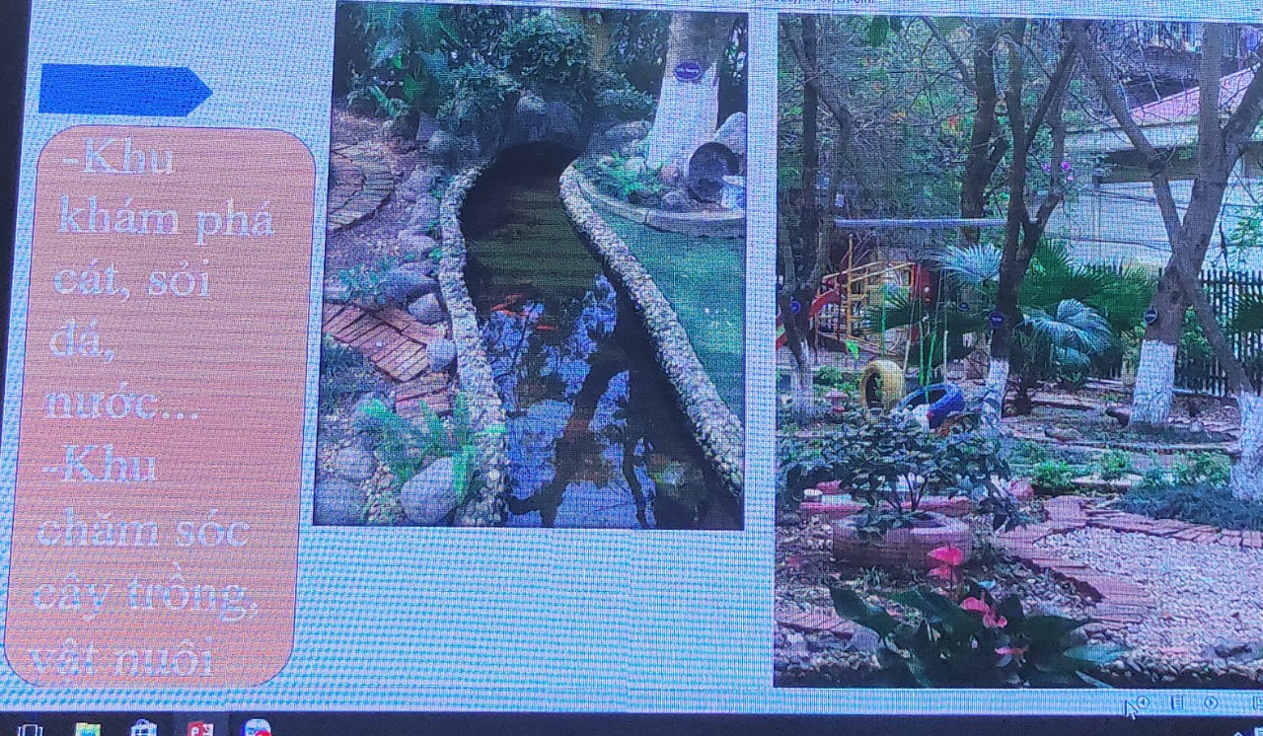
XÂY DỰNG MÔI TRƯỜNG HOẠT ĐỘNG STEAM
3.1

Slide 6
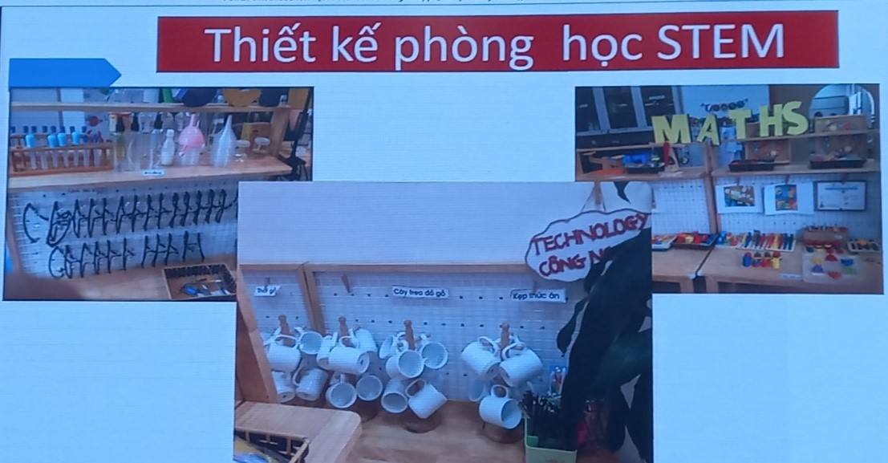
XÂY DỰNG MÔI TRƯỜNG HOẠT ĐỘNG STEAM
3.1

Slide 7
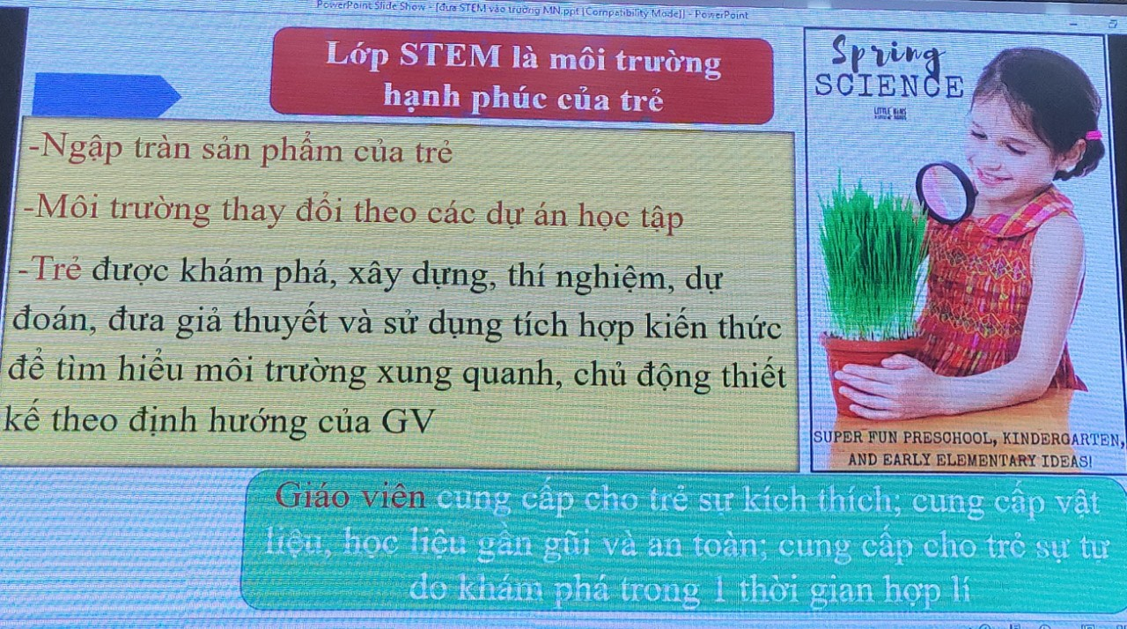
XÂY DỰNG MÔI TRƯỜNG HOẠT ĐỘNG STEAM
3.1

Slide 8
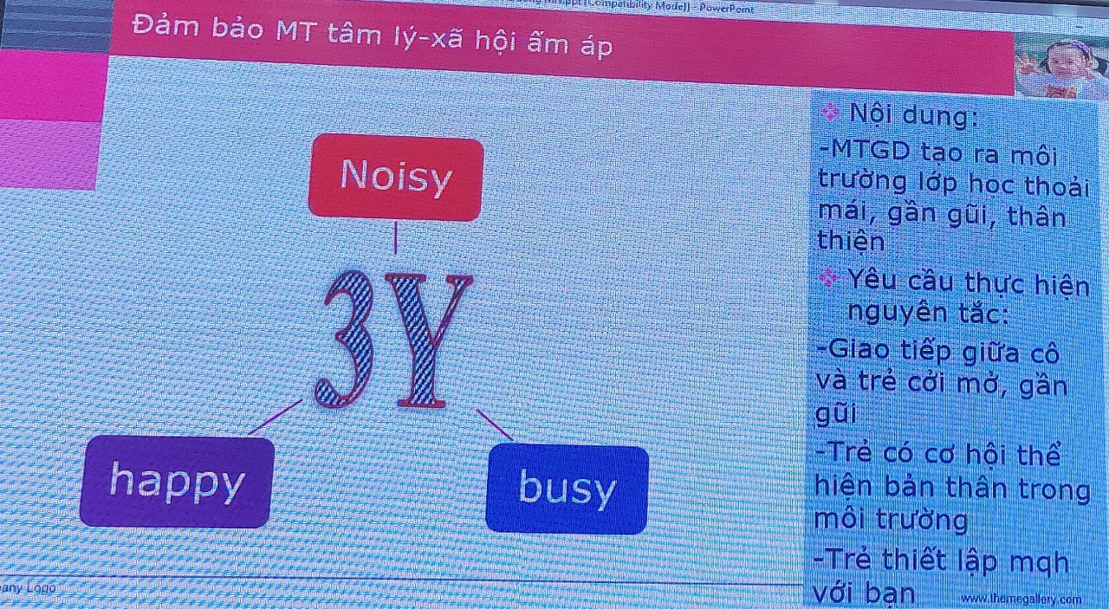
XÂY DỰNG MÔI TRƯỜNG HOẠT ĐỘNG STEAM
3.1

Slide 9
XÂY DỰNG MÔI TRƯỜNG HOẠT ĐỘNG STEAM
XÂY DỰNG MÔI TRƯỜNG HOẠT ĐỘNG STEAM
Các mức độ/hình thức đưa STEAM vào lớp học mầm non
3.1
Các thử thách STEAM
Các hoạt động STEAM theo mô hình 5E, EDP
Dự án STEAM
Ngày hội STEAM

Slide 10
XÂY DỰNG MÔI TRƯỜNG HOẠT ĐỘNG STEAM
XÂY DỰNG MÔI TRƯỜNG HOẠT ĐỘNG STEAM
Các thử thách STEAM
3.1
Là những hoạt động đơn lẻ được thực hiện lồng ghép ở các thời điểm khác nhau trong chế độ sinh hoạt hàng ngày.
Mục đích: Giúp trẻ giải quyết một nhiệm vụ đơn giản, trên cơ sở những kiến thức, kĩ năng trẻ đã có.
Ví dụ: Thử thách xếp trồng các khối hộp theo tiêu chí: cao, không bị đổ.
Ví dụ: Thử thách tạo ra vòng tròn từ giấy A4 để 2 bạn có thể đứng bên trong.

Slide 11
XÂY DỰNG MÔI TRƯỜNG HOẠT ĐỘNG STEAM
Các thử thách STEAM theo chu trình EDP hoặc 5E
3.1
Những hoạt động như làm thí nghiệm, khám phá theo mô hình 5E.
Ví dụ: Cho làm các thí nghiệm về cây, nước, pha màu….
Ví dụ: Chế biến các món ăn đơn giản, pha trà tắc, pha nước chanh, cam, làm salat…..
Làm ra các đồ vật đơn giản (tiến hành trong 1 giờ học, hoặc ngoài giờ học)
=> Từ chủ đề giáo dục đang thực hiện, chọn một đến hai hoạt động STEAM phù hợp.

Slide 12
XÂY DỰNG MÔI TRƯỜNG HOẠT ĐỘNG STEAM
XÂY DỰNG MÔI TRƯỜNG HOẠT ĐỘNG STEAM
Dự án STEAM
3.1
Sau khi trẻ có kiến thức nền cơ bản, quen với phương pháp học STEAM, trường có điều kiện tốt có thể tổ chức các dự án STEAM.
Đó là một chuỗi các hoạt động để đi đến các sản phẩm STEAM cuối cùng.
Có sản phẩm cuối cùng.
Tiến hành trong thời gian tối thiểu một tuần, theo mô hình 6E.

Slide 13
XÂY DỰNG MÔI TRƯỜNG HOẠT ĐỘNG STEAM
XÂY DỰNG MÔI TRƯỜNG HOẠT ĐỘNG STEAM
Ngày hội STEAM
3.1
Đó là hoạt động show lại những hoạt động sản phẩm của trẻ sau một quá trình triển khai STEAM.
Bao gồm:
- Trưng bày sản phẩm của trẻ.
- Trưng bày sản phẩm của cô và trẻ cùng làm.
- Tổ chức các thử thách STEAM
- Tổ chức các trò chơi…

Slide 14
Xin chân thành cảm ơn Thầy Cô!

